Slide 1
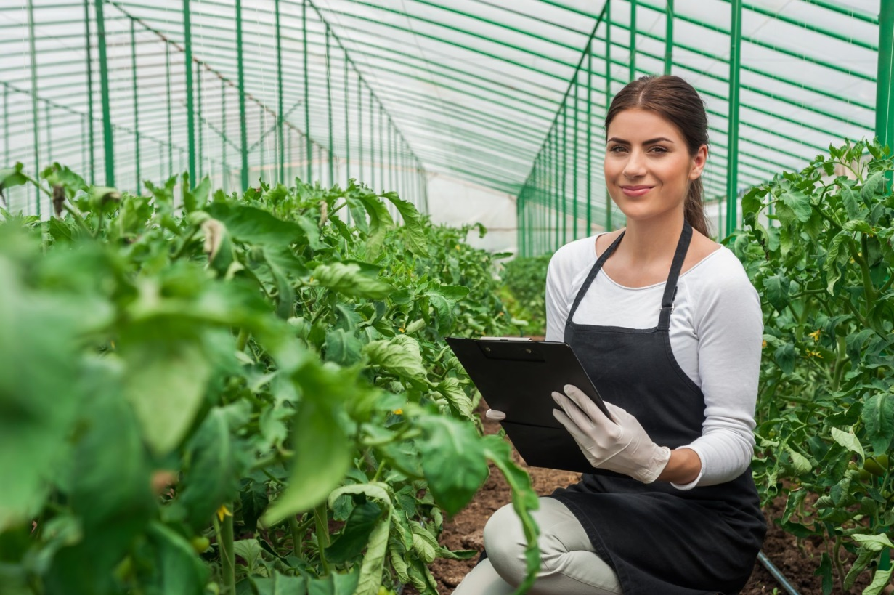
100 000 кв.м. закрытого грунта валовый доход 9 млрд. руб. в год
Организация производства сельскохозяйственной продукции в тепличных комплексах на приусадебных участках.
Участок 83 га
500 домовладений с тепличными комплексами под ключ.
Единый центр поставок семян и удобрений
Реализация продукции через собственную сеть.

Slide 2
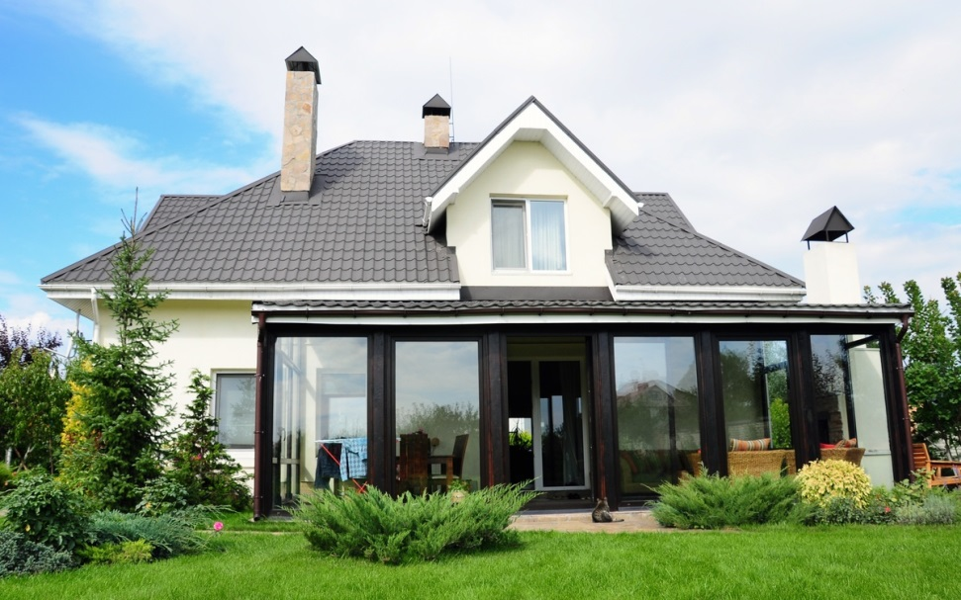
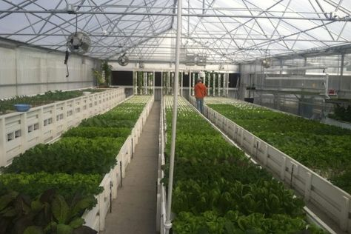
Тепличное хозяйство с доходностью 1 500 000 руб. в год
Дом от 150 до 250 кв.м.
Теплица от 100 до 200 кв.м.

Slide 3
Мы предлагаем формат фермерского поселка, с целью получения прибыли от выращивания сельскохозяйственных культур. Организационная форма: сельскохозяйственный кооператив. Место: участок 83 Га, Раменский р-н, 800 метров от ЦКАД, 2 км от ЖД станции Гжель. Количество: 500 хозяйств, 500 семей. 100 000 кв.м. закрытого грунта. Единая система управления, закупок и реализации. Пайщик получает: -участок от 15 до 25 соток земли сельхоз назначения, для возведения дома с правом регистрации. -дом от 150 до 250 кв.м. с отделкой и мебелью под ключ. -коммуникации: газ, электричество 15 кВт, вода скважина, центральная канализация. -тепличный комплекс от 100 до 200 кв.м. оборудованный под ключ для выращивания овощей. -развитую инфраструктуру поселка (детский сад, площадки для спорта и отдыха, магазин, медцентр)

Slide 4
Себестоимость пая (дом, участок, теплица) от 6 млн. руб., до 12 млн. руб. зависит от комплектации.
Вступительный взнос 15% от стоимости пая.
Период строительства 4-5 месяцев.
Первый урожай через 5 месяцев.
Рассрочка на 10 лет 6% годовых
Отсрочка первый платеж 6 месяцев.
Источник для погашения заемных средств-сельскохозяйственная продукция (огурцы, помидоры, зелень, цветы). От 9000 руб./кв.м./год.

